Slide 1
Notes:
안녕하세요, 이번 발표를 맡게된 ScanYou 팀의 김성현입니다.

Slide 2
Notes:
발표 순서는 이렇습니다. 우선 프로젝트의 개요와 목표를 설명해 드리고, 추진에 대해 발표를 합니다. 그리고 현재 진행상황을 발표한 후 활용방안에 대해서 이야기한 뒤 발표를 마치겠습니다.

Slide 3
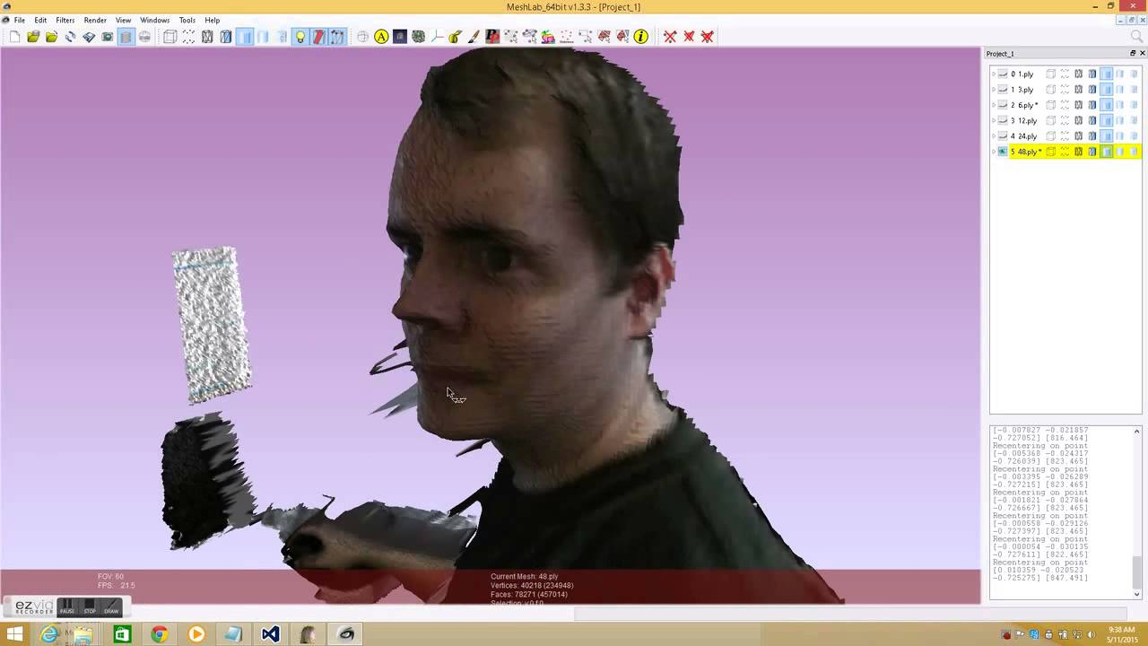
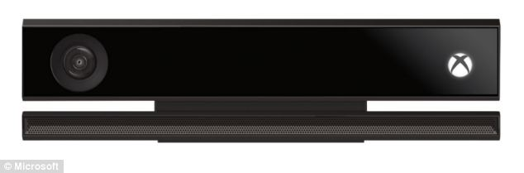
개요
1
프로젝트 필요성
Notes:
우선 이 프로젝트는 왜 필요한가에 대하여 간단하게 이야기해보겠습니다. 기존에 존재하는 키넥트를 이용하여 사람이나 물체의 영상을 만들어내면 화질이 그렇게 좋지는 않습니다. 그것은 키넥트의 카메라 성능이 좋지 않기 때문입니다. 저화질의

Slide 4
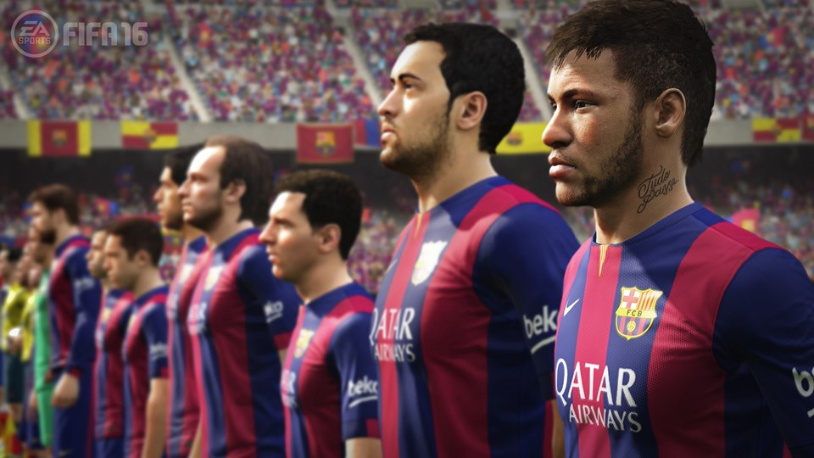
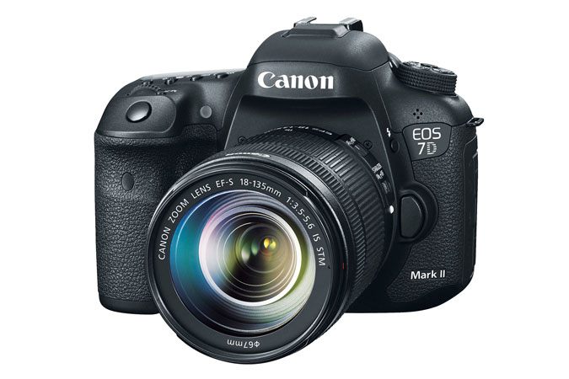
목표
2
프로젝트 목표
High-Quality 3D Model!

Slide 5
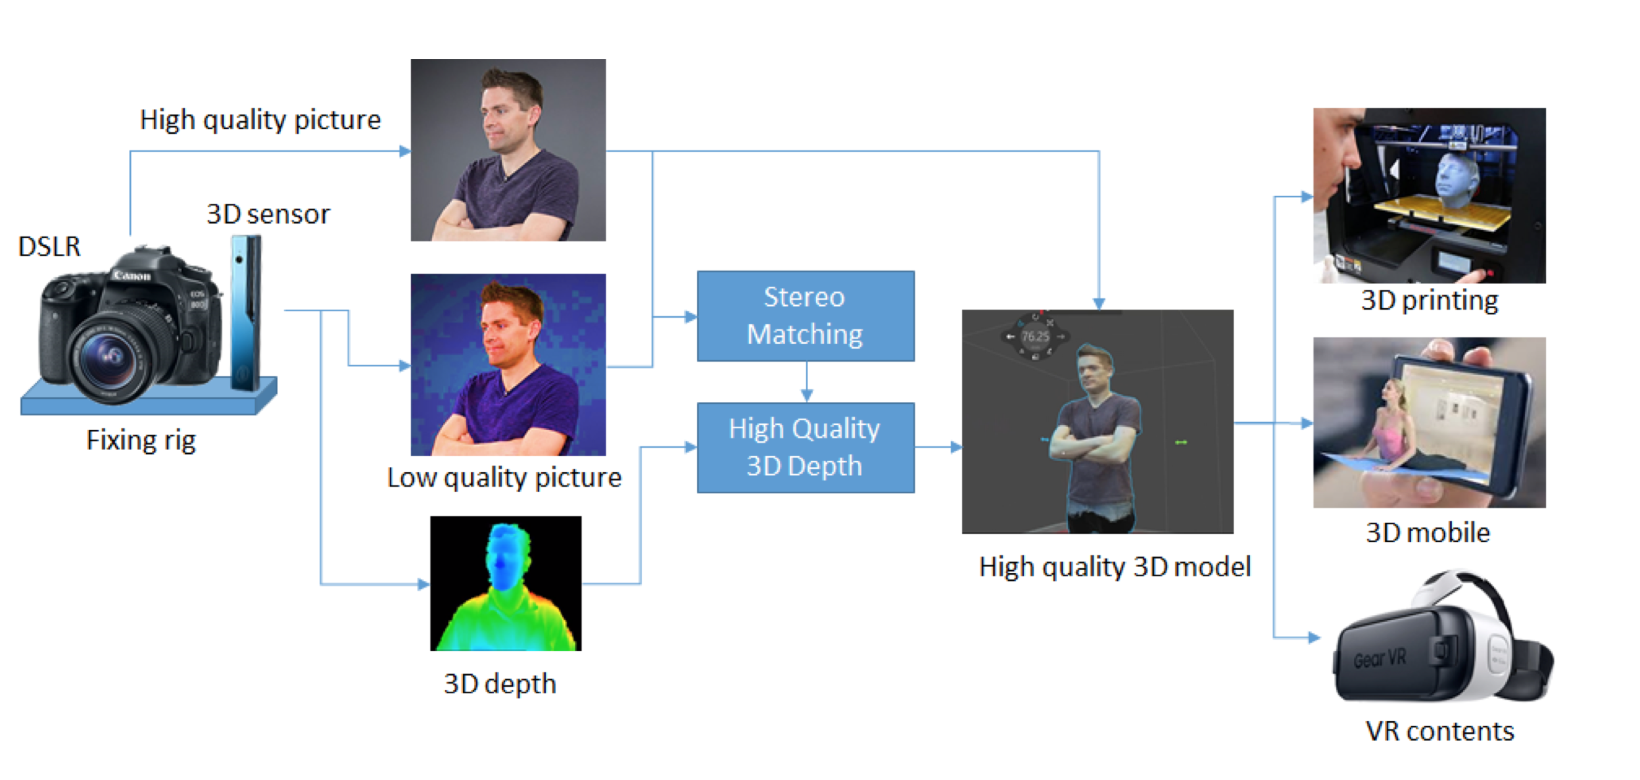
추진
3
프로젝트 내용

Slide 6
추진
3
프로젝트 내용
인텔 realSense RGBD 센서

Slide 7
추진
3
프로젝트 내용
RGB센서

Slide 8
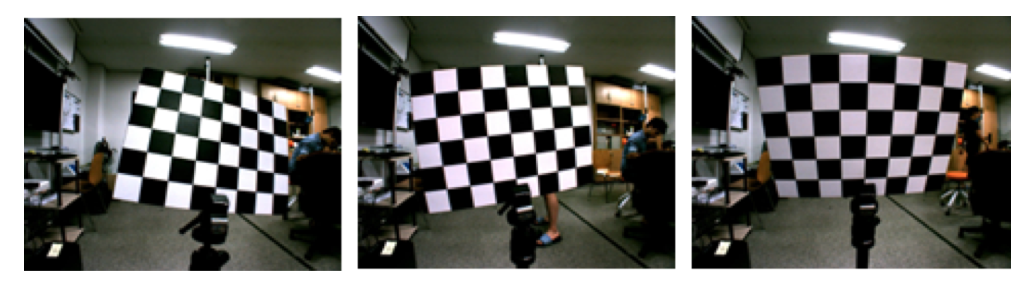
추진
3
프로젝트 내용
calibration

Slide 9
추진
3
프로젝트 내용
저해상도
3차원
RGBD센서
고해상도
2차원
RGB센서
센서와 영상 카메라 사이의
3차원 기하관계 보정 및
내부파라미터 보정
Calibration
저해상도
3차원
거리 영상
고해상도
2차원
텍스쳐 영상
Meshing
고해상도 3차원 거리영상 생성
고해상도 3차원 모델 생성

Slide 10
추진
3
프로젝트 역할 분담
We are ScanYou!
김성현
K
K
김미수
센서 캘리브레이션
응용플랫폼 개발 보조
Depth센서를 활용한 3D Mesh 생성
응용플랫폼 개발 보조
김동호
K
L
이호승
3D printer로 부품 제작
센서 캘리브레이션 보조
시스템 통합 및 응용 플랫폼 개발
Mesh 생성 보조

Slide 11
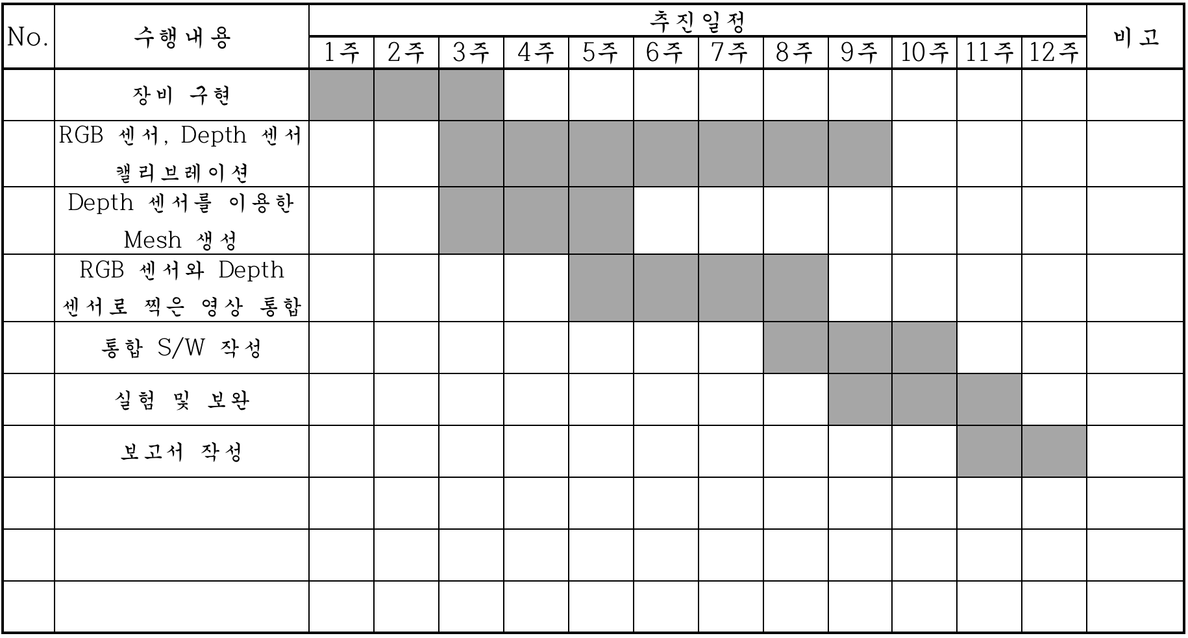
추진
3
프로젝트 일정

Slide 12
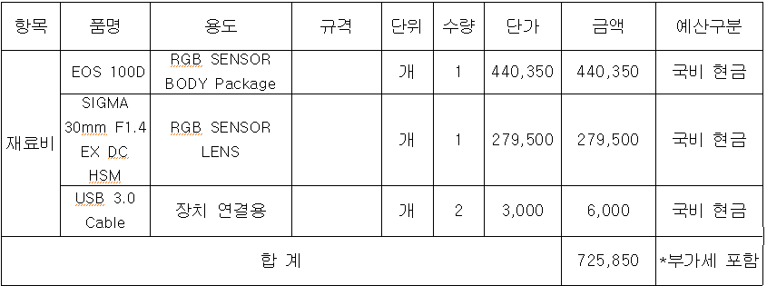
추진
3
프로젝트 예산

Slide 13
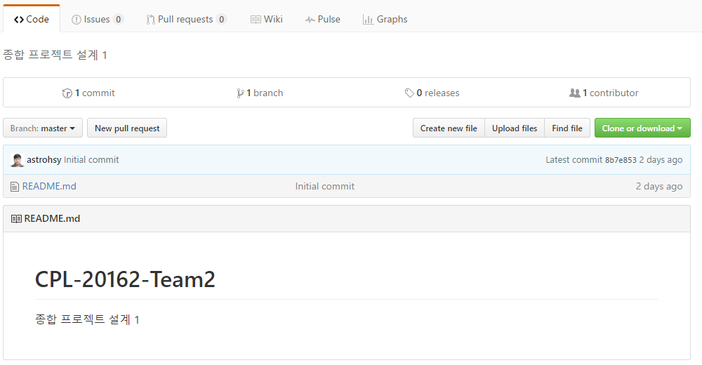
진행상황
4
Github

Slide 14
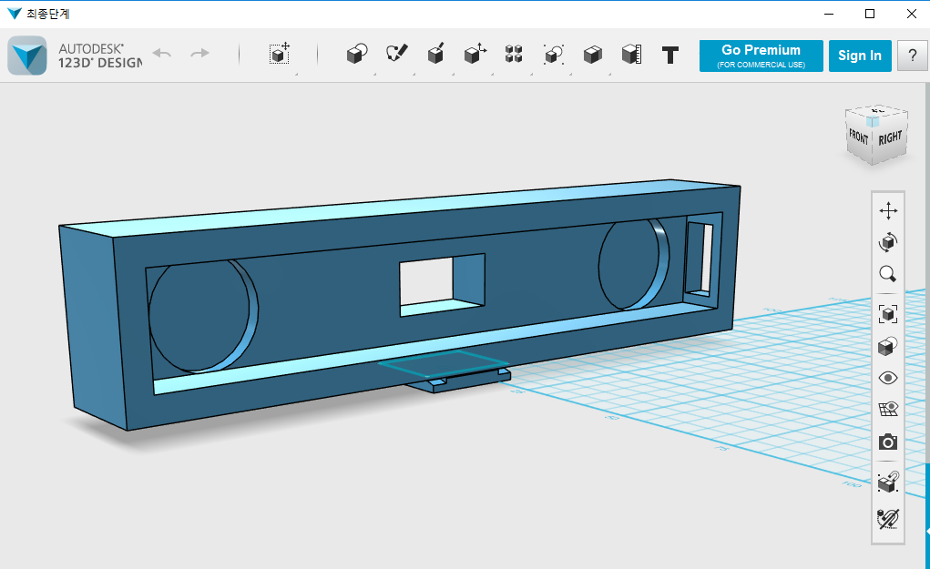
진행상황
4
장비 제작

Slide 15
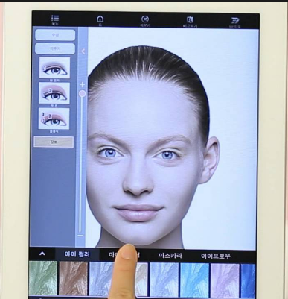
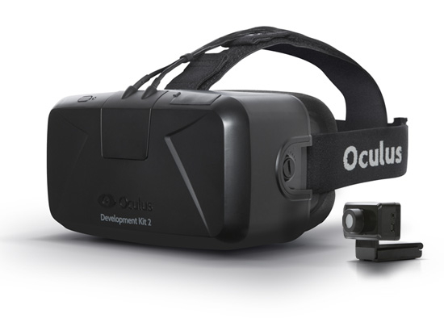
활용방안
5
3D Contents

